Slide 1
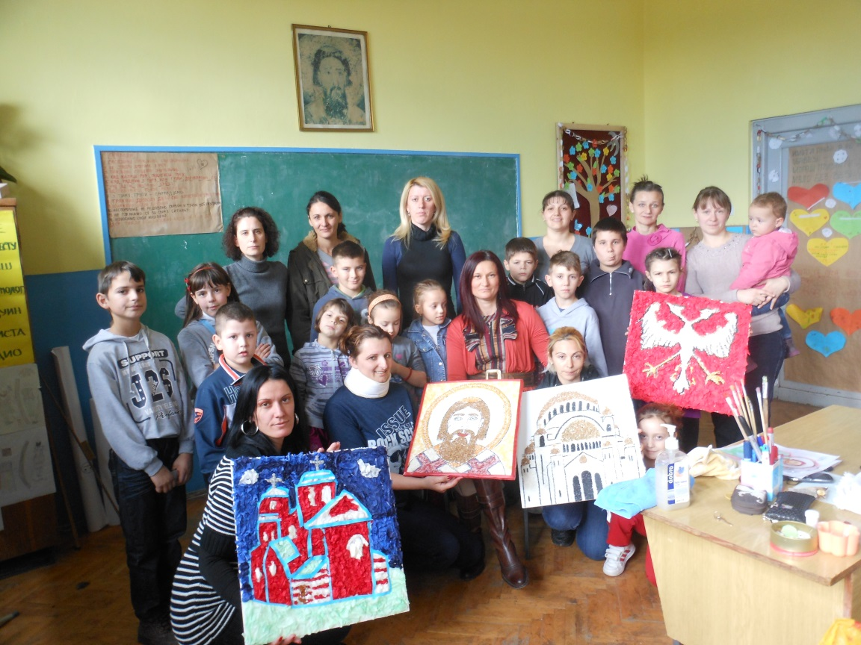
Сазнали на семинару и применили у пракси
2013/2014. Београд

Slide 2
„Како радити са родитељима“-програм бр.128 у Каталогу сталног стручног усавршавања наставника, васпитача и стручних сарадника за школску 2012/13. и 2013/14. годину –аутори Драгана Оцокољић и Гордана Поповић –Божанић Компетенције К4 Приоритети 7
ОПШТИ ЦИЉЕВИ:
Креирање конструктивнијег и ефективнијег рада на родитељским састанцима; Развијање и неговање културе учења и унапређивање родитељских компетенција
СПЕЦИФИЧНИ ЦИЉЕВИ
Подизање педагошке културе родитеља; Квалитетнија и конструктивнија комуникација; Усклађивање васпитних утицаја породице и школе

Slide 3
„Почни од почетка – почетак је важан- подршка раном расту, развоју и учењу“ -програм бр. 607 у Каталогу сталног стручног усавршавања наставника, васпитача и стручних сарадника за школску 2012/13. и 2013/14. годину- аутори Олга Лакићевић, зорица Трикић, Драгана Коруга Компетенције К1 Приоритети 3,7
Општи циљеви:
Препознавање специфичних васпитних и образовних потреба деце и породица и прилагођавање програмске понуде установе тим потребама
Специфични циљеви: Овладавање знањима о важности раног развоја и учења, вештинама креирања посебних/специјализованих програма који прате потребе деце раног узраста и породица

Slide 4
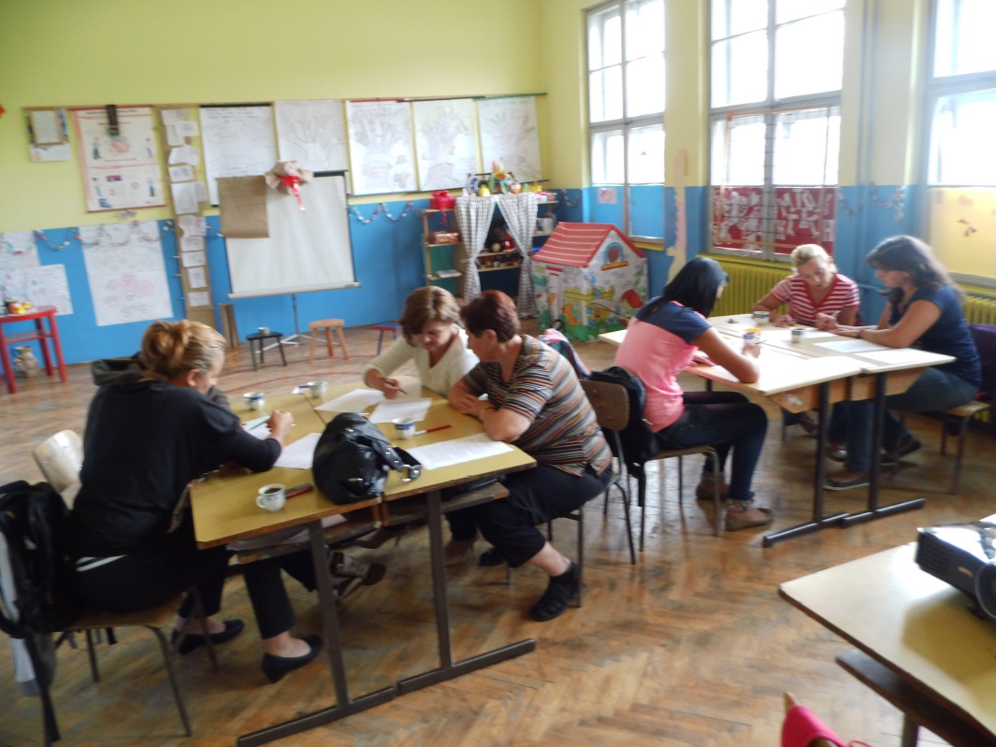
Тематски родитељски састанак „ПОДРШКА УЧЕНИЦИМА“
Циљ:Проширити сарадњу са родитељима. Упознати родитеље са некима од многобројних начина како могу помоћи деци у учењу и раду домаћих задатака, како код деце градити одговорност.

Slide 5
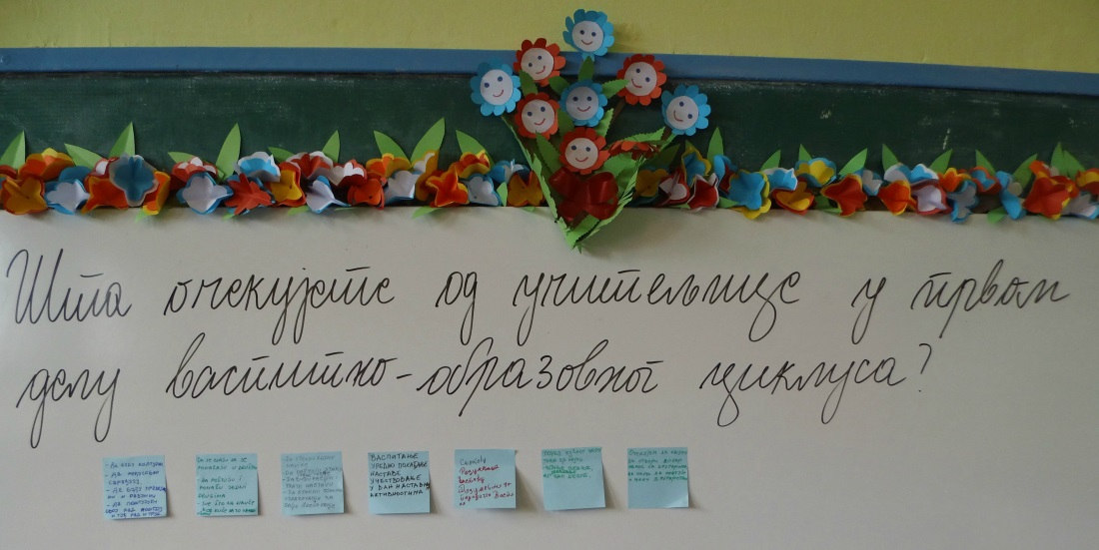
Након добродошлице, упознавања са активностима и поделе у групе, уследила је активност „Представљање родитеља“
Представљање родитеља: Техника „Интервју у 3 корака“
Ова тимска активност може се користити за размену информација. Процес се одвија у три корака:
1.Учесници мањих група се поделе у парове, брзо. Договоре се ко ће постављати питања ( интервјуер ),а ко ће одговарати на питања ( интервјуисани).
2.Када заврше интервјуисање учесници замене улоге.
3.На крају учесници извештавају све присутне....
Питање на које одговарају:
Шта очекујете од учитеља у првом циклусу образовања и васпитања?

Slide 6
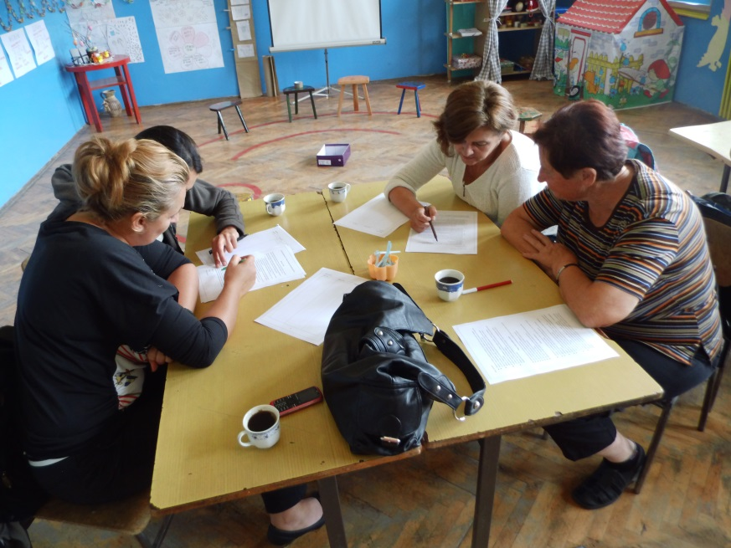
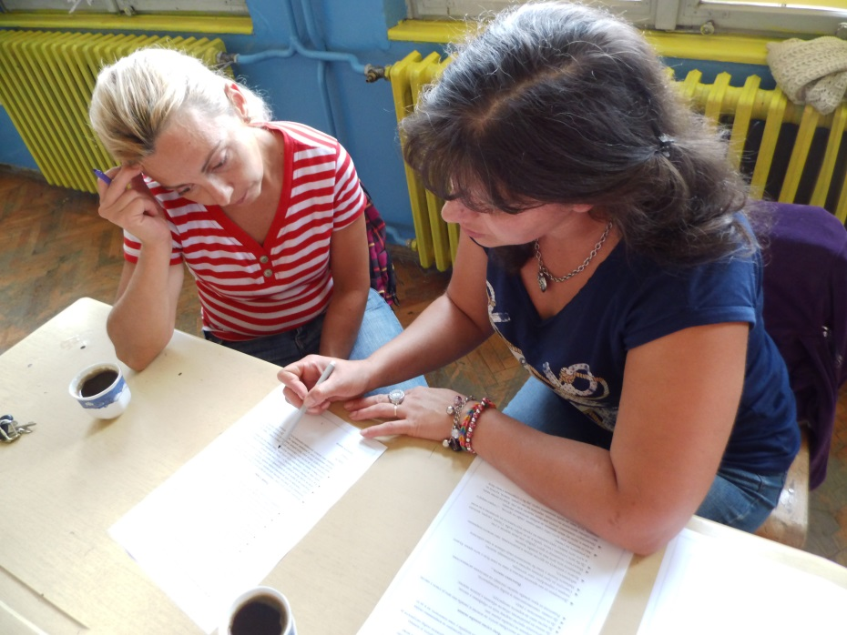
Како помоћи детету у учењу? ИНСЕРТ-техника
Читање текста и обележавање –индивидуално-(знао сам, нисам знао, нејасно);
-Попуњавање табеле:
-Чланови групе између себе разговарају о нејасном, разговор и између група;
Знао сам | Нисам знао | Нејасно

Slide 7
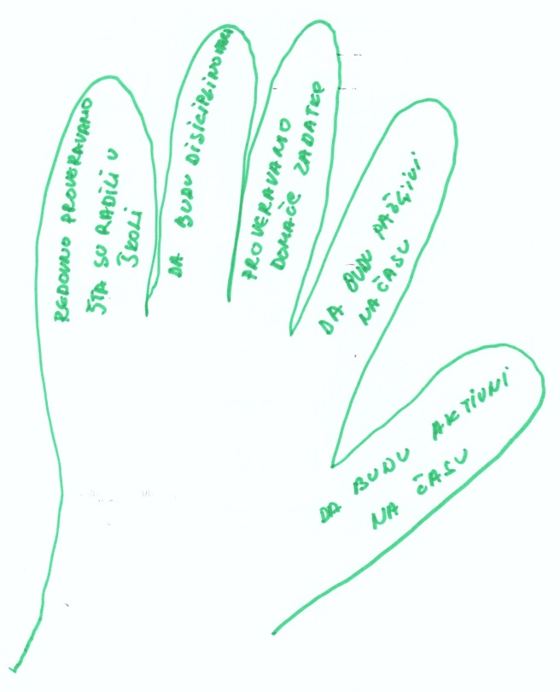
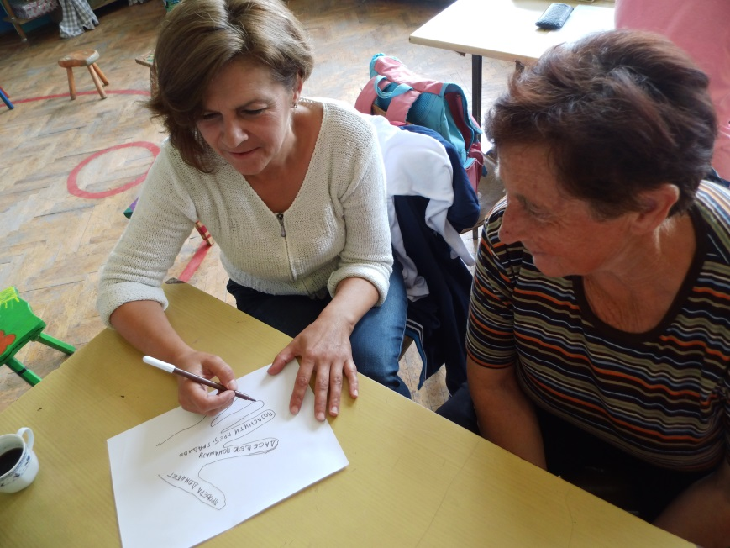
„РУКА ПОМОЋИ“- Како помоћи учитељу ?
На папиру исцртати обрис своје руке. У сваки прст обриса нацртане руке написати по једну замисао како помоћи учитељу.

Slide 8
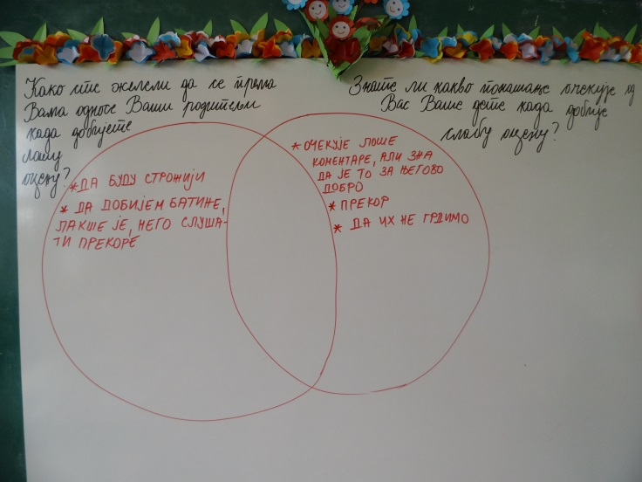
„ВРЕМЕ ЈЕ ЗА ОЦЕНЕ“
Какве су оцене родитељи очекивали од Вас?
Шта очекујете од свог детета?
Како сте желели да се према Вама односе Ваши родитељи када сте добили слабу оцену?
Знате ли какво понашање очекује од Вас Ваше дете када добије слабу оцену?
Јесте ли га некада упитали?
Техника „Венов дијаграм“ се састоји од два или више преклопљена круга са заједничким простором у средини.Може се користити за представљање супротстављених идеја или да би се показало како се оне преклапају, које су им заједничке црте, идеје.

Slide 9
Како бих желео да се према мени понашају родитељи када добијем лошу оцену?
Презентаци-је дечјих одговора
Презентације дечјих одговора,унапред припремљени- анонимни, родитељи ће покушати да открију одговор свог детета.

Slide 10
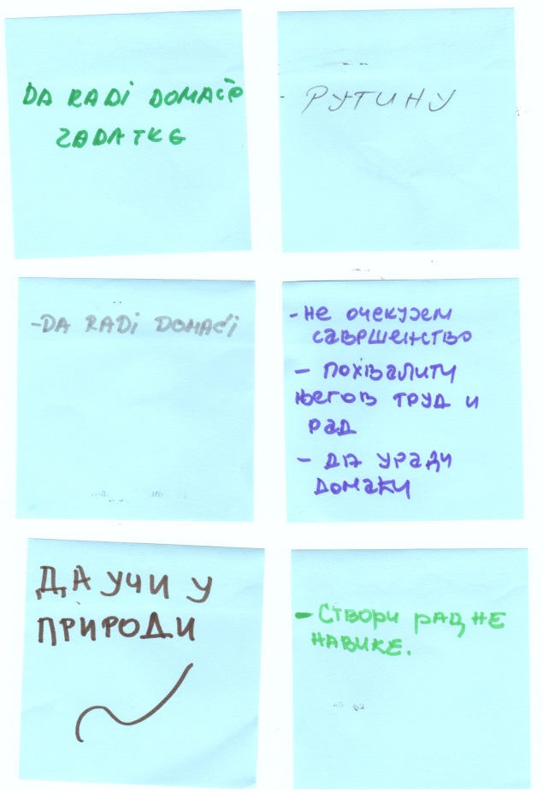
Евалуација
Родитељи пишу на папирима
3 ствари које сам научила
2 ствари које ћу поделити са другима
1 ствар коју ћу одмах учинити

Slide 11
Мисао за крај
„Не гледај на дете као на неки драгуљ, већ се потруди да оно то постане“- Шекспир
„Паметни родитељи допустају својој деци да понекад и погреше“- Махатма Ганди
„Ако решите све проблеме своје деце, она неће имати других проблема сем Вас:“-Душко Радовић

Slide 12
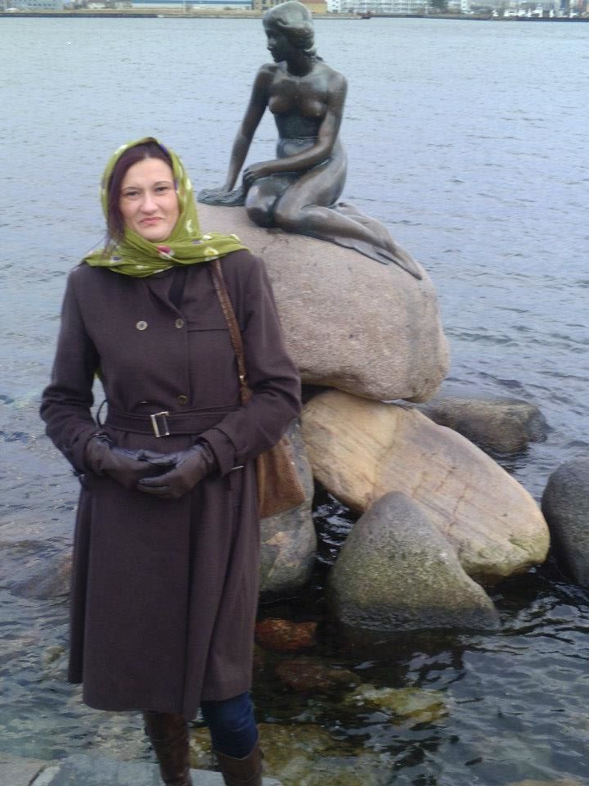
Вуловић Биљана Основна школа „Свети Сава“, Топоница Издвојено одељење у Барама Лектор: симовић слађана, професор српског језика и књижевности
vulovic.biljana 07@gmail.com

